Slide 2
第五章 信号分离电路
5.1 滤波器基本知识
5.2 RC滤波电路
5.3 有源滤波器设计
5.4 数字滤波器

Slide 3
本章知识点
滤波器基本理论与基础知识
常用无源与有源滤波电路结构组成与特性分析
有源滤波器设计
数字滤波电路简介

Slide 4
5.1 滤波器基本知识
5.1.1 滤波器的类型
5.1.2 模拟滤波器的传递函数与频率特性
5.1.3 基本滤波器
5.1.4 滤波器特性的逼近

Slide 5
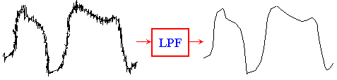
5.1 滤波器基本知识
什么是信号分离电路？
利用滤波器从频域中实现对噪声的抑制，提取所需的测量信号
例如，有一个较低频率的信号，其中包含一些较高频率成分的干扰。

Slide 6
5.1 滤波器基础知识
例如：利用轮廓仪表测量表面粗糙度
测量信号
表面轮廓
形状误差（准直流）
波度（低频）
表面粗糙度（中频）
噪声（高频）
Notes:
测量：
控制：

Slide 7
5.1 滤波器的基础知识
滤波器：具有频率选择作用的电路或运算处理系统
滤除噪声:分离噪声信号和有用信号
分离不同频率的信号：分离表面粗糙度信号（中频）和波度信号（低频）
抗混叠滤波器：模拟信号在A/D采样数字化前，应保证信号带宽不超多采样频率的1/2，必须通过模拟滤波器进行抗混叠滤波
Notes:
测量：
控制：

Slide 8
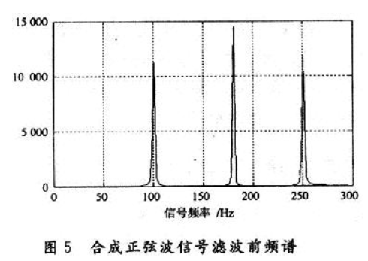
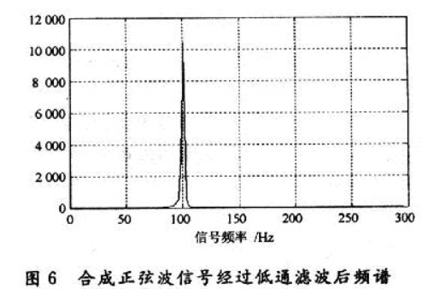
5.1 滤波器的基础知识
滤波器的工作原理：
当信号与噪声分布在不同频带中时，利用滤波器对不同频率信号具有不同的衰减作用特点，从频率域实现信号分离。
Notes:
测量：
控制：

Slide 9
5.1 滤波器的基础知识
滤波器对不同频率的信号的选择作用
通带内：信号受到较小的（无）衰减而通过
阻带内：信号受到较大的衰减而抑制
过渡带：信号受到不同程度的衰减
Notes:
测量：
控制：

Slide 10
5.1.1 滤波器的类型
按照选频特性滤波器可分为：
低通滤波器LPF：低频成分通过，阻止高频成分
高通滤波器HPF：高频成分通过，阻止直流与低频成分
带通滤波器BPF：特定频率成分通过
带阻滤波器BEF：阻止特定频率成分
阻止单一频率通过时称为陷波滤波器
全通滤波器APF：增益一定时，仅相位随频率变化，也称移相电路
Notes:
测量：
控制：

Slide 11
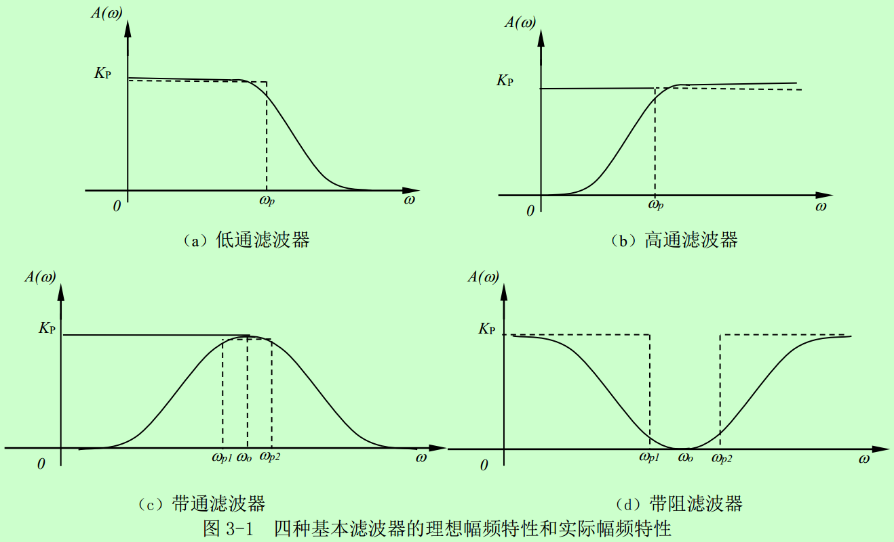

Slide 12
5.1.1 滤波器的类型
按处理信号形式分：模拟滤波器和数字滤波器
按传递函数的微分方程阶数分：一阶、二阶、高阶
传递函数分母中，s的最高次数即为滤波电路的阶数
按电路组成分：
LC无源滤波器：电感元件体积大
RC无源滤波器：损耗大
RC有源滤波器：损耗小，性能好，体积也小
由特殊元件构成的无源滤波器：品种系列有限
阶数

Slide 13
按电路组成分滤波电路主要类型
LC无源滤波器：
由电感L、电容C组成的无源电抗网络具有良好的频率选择特性，并且信号能量损耗小、噪声低、灵敏度低，曾广泛应用于通信及电子测量仪器领域。其主要缺点是电感元件体积大，在低频及超低频频带范围品质因数低（即频率选择性差），不便于集成化，目前在一般测控系统中应用不多。
RC无源滤波器：
由于电感元件有很多不足，人们自然希望实现无感滤波器。由电阻R、电容C构成的无源网络，由于信号在电阻中的能量损耗问题，其频率选择特性较差，一般只用作低性能滤波器。

Slide 14
按电路组成分滤波电路主要类型
由特殊元件构成的无源滤波器：
这类滤波器主要有机械滤波器、压电陶瓷滤波器、晶体滤波器、声表面波滤波器等。其工作原理一般是通过电能与机械能、分子振动能的相互转换，并与器件固有频率谐振实现频率选择，多用作频率选择性能很高的带通或带阻滤波器，其品质因数可达数千至数万，并且稳定性也很高，具有许多其他种类滤波器无法实现的特性。由于其品种系列有限，调整不便，一般仅应用于某些特殊场合。
RC有源滤波器：
RC无源滤波器特性不够理想的根本原因是电阻元件对信号功率的消耗，如在电路中引入具有能量放大作用的有源器件，如电子管、晶体管、运算放大器等，补偿损失的能量，可使RC网络像LC网络一样，获得良好的频率选择特性，称为RC有源滤波器，

Slide 15
5.1.2 滤波器的传递函数与频率特性
模拟滤波器的传递函数：
输出与输入信号电压或电流拉氏变换之比
传递函数零极点形式
阶数
零点
极点
Notes:
传递函数零、极点分布与频率特性有关。稳定系统传递函数的极点应位于复平面的左半平面。

Slide 16
5.1.2 滤波器的传递函数与频率特性
任意个互相隔离的线性网络级联后，总的传递函数等于各网络传递函数的乘积。
高阶滤波器可由若干简单的一阶与二阶滤波电路级联构成

Slide 17
5.1.2 滤波器的传递函数与频率特性
模拟滤波器的频率特性：单位信号输入情况下输出信号随频率变化的关系
幅频特性：频率特性的幅值，决定滤波器的频率选择特性
相频特性：输出信号的相位相对于输入信号相位的变化

Slide 18
四种典型的频率特性

Slide 19
5.1.2 滤波器的传递函数与频率特性
滤波器的主要特性指标
特征频率：通带截频、阻带截频、转折频率、固有频率
增益与衰耗：通带增益、阻带衰耗、通带增益变化量
带宽
阻尼系数与品质因数
灵敏度
群时延函数

Slide 20
特征频率
通带截频：f_{p}=ω_{p}/(2π)
为通带与过渡带边界点的频率，在该点信号增益下降到一个人为规定的下限。
阻带截频：f_{r}=ω_{r}/(2π)
阻带与过渡带边界点的频率，在该点信号衰耗(增益的倒数)下降到一人为规定的下限。
转折频率：f_{c}=ω_{c}/(2π)
信号功率衰减到原来的1/2(约3dB)时的频率。
固有频率：f₀=ω₀/(2π)，谐振频率
电路没有损耗时，滤波器的频率，即零极点形式中a_{j1}=0时，极点所对应的频率。对于带通和带阻滤波器则是它们的中心频率。复杂电路往往有多个固有频率。
Notes:
若人可以选取

Slide 21
特征频率

Slide 22
带宽
B=f_{c}
B=f_{c2}-f_{c1}
Notes:
由增益误差决定

Slide 23
增益与衰耗
低通滤波器通带增益K_{p}：ω=0时的增益；
高通滤波器通带增益K_{p}：ω→∞时的增益；
带通滤波器通带增益K_{p}：指中心频率处的增益。
带阻滤波器阻带衰耗：定义为中心频率处增益的倒数。
通带增益变化量△K_{p}：指通带内各点增益的最大变化量，又称为通带纹波

Slide 24
增益与衰耗：

Slide 25
阻尼系数α、品质因数Q
阻尼系数α ：
表征滤波器对角频率为ω0信号的阻尼作用，是滤波器中表示能量衰耗的一项指标，它是与传递函数的极点实部大小相关的一项系数。
品质因数Q：
阻尼系数的倒数，是评价带通与带阻滤波器频率选择特性的一个重要指标，对于常用的二阶带通或带阻滤波器有
-△ω为带通或带阻滤波器的3dB带宽；
-ω₀为带通或带阻滤波器的中心频率，与固有频率相等。

Slide 26
灵敏度
灵敏度：
滤波器某一性能指标y对某一元件参数x变化的灵敏度。
灵敏度越小，电路容错能力越强，稳定性也越高

Slide 27
群时延函数
群时延函数：
当滤波器幅频特性满足设计要求时，为保证输出信号失真度不超过允许范围，对其相频特性φ(ω)也应提出一定要求。在滤波器设计中，常用群时延函数评价信号经滤波后相位保真性能。
群时延函数越接近常数，信号相位失真越小
相频曲线的斜率

Slide 28
5.1.3 基本滤波器
一阶低通与高通滤波器
低通滤波器
高通滤波器
全通滤波器
不能构成带通和带阻滤波器

Slide 29
5.1.3 基本滤波器
二阶低通滤波器
传递函数
幅频特性
相频特性
α=0.1
α=0.2
α=0.33
20
20lgA/dB
α=0.5
0
lg(ω/ω₀)
0
-1
1
α=2.5
-20
α=1.67
α=1.25
α=0.8
-40
a) 幅频特性
-60
ϕ/(°)
α=0.1
lg(ω/ω₀)
-1
0
1
0°
α=0.2
α=2.5
α=0.33
-90º
α=1.67
α=0.5
α=1.25
α=0.8
-180º
b) 相频特性
Notes:
阻尼系数不同，使得滤波器的通带纹波、阻带衰减速度和相位等特性不同
低通滤波器LPF是滤除噪声用的最多的滤波器。由于白噪声与频带的平方根成比例，因此可用LPF限制频带，减小噪声。

Slide 30
5.1.3 基本滤波器
对二阶低通滤波器进行频率变换s/ω0→ ω0 / s可得到高通
二阶高通滤波器
传递函数
幅频特性
相频特性
α=0.1
20
α=0.2
20lgA/dB)
α=0.33
lg(ω/ω₀)
-1
0
1
0
α=2.5
-20
α=1.67
α=1.25
α=0.8
α=0.5
-40
a) 幅频特性
ϕ/(°)
α=0.1
180°
α=0.2
α=2.5
α=0.33
90°
α=1.67
α=0.5
α=1.25
α=0.8
0°
b)
1
lg(ω/ω₀)
-1
0
b) 相频特性

Slide 31
5.1.3 基本滤波器
二阶带通滤波器
传递函数
幅频特性
相频特性
Q=0.5
Q=1
Q=2.5
Q=5
Q=10
-1
0
1
lg(ω/ω₀)
20lgA/dB
0
-20
-40
-60
Q=100
Q=40
Q=20
a) 幅频特性
ϕ/(°)
Q=5
Q=10
Q=20
Q=40
90º
Q=100
Q=2.5
lg(ω/ω₀)
Q=1
0º
-1
0
1
Q=0.5
-90º
b)
b) 相频特性
Notes:
当ω= 0或当 ω →∞时，A(ω)=0；当ω=ω0时，A(ω)= Kp，达到极大值，具有带通特性。

Slide 32
5.1.3 基本滤波器
二阶带通滤波器
ω= 0或当ω →∞时时，A(ω)=0；
ω=ω0时，A(ω)= Kp，达到极大值；
ω=ωc时，通带增益下降3dB, A(ω)= 0.707Kp
Notes:
当ω= 0或当 ω →∞时，A(ω)=0；当ω=ω0时，A(ω)= Kp，达到极大值，具有带通特性。

Slide 33
5.1.3 基本滤波器
二阶带阻滤波器
传递函数
幅频特性
相频特性
20lgA/dB
lg(ω/ω₀)
0
-1
0
1
-20
Q=0.1
Q=0.2
-40
Q=0.5
Q=1
Q=2.5
Q=5
-60
a) 幅频特性
ϕ/(°)
90º
Q=5
-1
Q=2.5
0º
0
1
lg(ω/ω₀)
Q=1
Q=0.5
Q=0.2
Q=0.1
-90º
b)
b) 相频特性

Slide 34
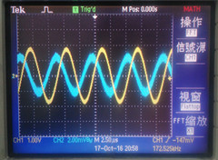
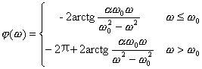
5.1.3 基本滤波器
二阶全通滤波电路——移相器
移相器可用来修正因非线性相位特性所产生的相位失真，也可用于相位补偿，防止系统自激振荡。
传递函数
幅频特性
相频特性

Slide 35
5.1.3 基本滤波器
二阶低通滤波器
二阶高通滤波器
二阶带通滤波器
二阶带阻滤波器
二阶全通滤波器
对二阶低通滤波器进行频率变换s/ω0→ ω0 / s可得到高通

Slide 36
1. 希望抑制50Hz的干扰信号，应选用哪种类型的滤波电路？
要抑制50Hz的干扰信号，应选带阻滤波电路。
2.音频信号的频率范围为20Hz~20kHz，要放大音频信号应选用哪种类型的滤波电路？
要放大音频信号，应选带通滤波电路。

Slide 37
5.1.4 滤波器特性的逼近
理想滤波器：
幅频特性A(ω)在通带内为一常数，在阻带内为零，无过渡带；
群延时函数τ(ω)在通带内为一常量。
|H(jω)|
|H(jω)|
|H(jω)|
|H(jω)|
H₀
H₀
H₀
H₀
ω ₀
ω
ω ₀
ω
ω ₁
ω ₂
ω
ω ₁
ω ₂
ω
低通 高通 带通 带阻
这在物理上是无法实现的。实践中往往选择适当逼近方法，实现对理想滤波器的最佳逼近。

Slide 38
5.1.4 滤波器特性的逼近
测控系统中常用的三种逼近方法为：
巴特沃斯逼近
切比雪夫逼近
贝赛尔逼近

Slide 39
1、巴特沃斯逼近
巴特沃斯逼近特点
幅频特性在通带内最为平坦，且单调变化；阻带幅衰减较为缓慢，选择性较差。相频特性也具有一定的线性度。
幅频特性随频率单调下降，随电路阶数n的增加逐渐向理想矩形逼近；
滤波器的截止频率等于固有频率，即ωc＝ω0。
滤波器的相频特性是非线性的，不同频率的信号通过滤波器后会有不同的相移，而且随着电路阶数n的增加，相频特性的非线性逐渐增加，相频特性变坏。
n=2,4,5阶巴特沃斯低通滤波器的幅频与相频特性曲线
A
1.0
n=2
n=4
n=5
0.5
0
1
2
ω/ω₀
ϕ/(°)
1
2
ω/ω₀
0
-180°
-360°
n=2
n=4
n=5
Notes:
巴特沃斯逼近的基本原则是在保持幅频特性单调变化的前提下，通带内最为平坦。其特点是具有较为理想的幅频特性，同时

Slide 40
1、巴特沃斯逼近
巴特沃斯低通滤波器幅频特性：
n阶巴特沃斯低通滤波器传递函数
θ_{k}=(2k-1)π/2n

Slide 41
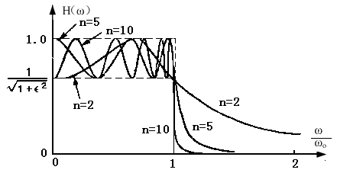
2、切比雪夫逼近
切比雪夫逼近的特点
通带内有一定的波动量ΔK_{P} ，阻带具有较陡的衰减特性，选择性好，且波动越大选择性越好。在电路阶数一定的条件下，幅频特性更接近理想矩形。
由于切比雪夫滤波器的幅频特性在通带内存在波纹，所以又称之为波纹型滤波器。

Slide 42
2、切比雪夫逼近
切比雪夫逼近的幅频特性
n阶切比雪夫低通滤波器的传递函数
β=[arcsinh(1/ε)]/n

Slide 43
2、切比雪夫逼近
阻尼系数α一般应控制在0.75到1.3之间
表 4-2 二阶切比雪夫滤波器α、ωp/ω0、ωp/ωc与ΔKp的对应关系
ΔK_{p}/ dB | 0.1 | 0.25 | 0.5 | 1 | 1.5 | 2 | 2.5
α | 1.3031 | 1.2358 | 1.1578 | 1.0455 | 0.9588 | 0.8860 | 0.8227
ω_{p}/ω₀ | 0.5493 | 0.6878 | 0.8121 | 0.9524 | 1.0396 | 1.1023 | 1.1503
ω_{p}/ω_{c} | 0.5146 | 0.6257 | 0.7196 | 0.8213 | 0.8844 | 0.9310 | 0.9682
纹波越大阻尼系数越小，品质因数越大

Slide 44
3、贝塞尔逼近
贝塞尔逼近
主要侧重相频特性，滤波器的相频特性在通带内线性度最高，群时延函数最接近于常量，从而使相频特性引起的相位失真最小。通常用于要求信号失真小、信号频率较高的场合；

Slide 45
4种具有相同3dB转折频率ωc的5阶单位增益低通滤波器的频率特性曲线
1-五阶贝赛尔滤波器； 2-五阶巴特沃斯滤波器；3-五阶通带纹波为0.5 dB的切比雪夫滤波器； 4-五阶通带纹波为2 dB的 切比雪夫滤波器
幅频特性
幅频特性
巴特沃斯：通带内无纹波
切比雪夫逼近：通带有纹波，过渡带最为陡峭，通带纹波越大，过渡带越陡峭，频率选择特性越好
贝塞尔逼近：过渡带性能最差
A
1.0
4
3
2
1
0.5
0
1
2
ω/ω₀
相频特性
ϕ
ω/ω₀
相频特性
切比雪夫逼近：线性度最差
贝塞尔逼近：线性度最好，阶数越高，群时延特性越好
0
1
2
1
-180°
2
-360°
3
4

Slide 46
5.1.4 滤波器特性的逼近
幅频特性
巴特沃斯：通带内无纹波
切比雪夫逼近：过渡带最为陡峭，通带纹波越大，过渡带越陡峭，频率选择特性越好
贝塞尔逼近：过渡带性能最差
相频特性
切比雪夫逼近：线性度最差
贝塞尔逼近：线性度最好，阶数越高，群时延特性越好

Slide 47
5.2 RC滤波电路
5.2.1 一阶滤波电路
5.2.2单一运放构成的二阶RC有源滤波电路
5.2.3两个运放构成的二阶RC有源滤波电路
5.2.4双二阶环电路

Slide 48
5.2.1 一阶滤波电路
一阶滤波电路只有低通和高通滤波器，性能较差。
C
R
u_{i}(t)
u_{o}(t)
u_{i}(t)
R
u_{o}(t)
C
b)高通滤波电路
a)低通滤波电路

Slide 49
5.2.1 一阶滤波电路
为了使截止频率不受负载影响，在无源滤波电路和负载之间加入输入电阻高、输出电阻低的隔离电路，如电压跟随器。从而构成有源滤波器。
Notes:
有源滤波器：

Slide 50
5.2.2单一运放构成的二阶RC有源滤波电路
压控电压源型滤波电路
无限增益多路反馈型滤波电路

Slide 51
1、压控电压源型滤波电路
压控电压源型滤波电路
同相输入：输入阻抗很高，输出阻抗很低，滤波器相当于一个电压源，故称电压控制电压源电路。其优点是电路性能稳定、增益容易调节。压控电压源电路利用正反馈补偿RC网络中能量损耗，反馈过强将降低电路稳定性。
同相放大电路

Slide 52
1、压控电压源型滤波电路
压控电压源型低通滤波电路
R₂、C₂构成低通， R₁、C₁构成积分环节，起低通作用
C₁
R₁
R₂
∞
+
u₁
u_{o}/K
+
C₂
-
N
u_{i}(t)
u_{o}(t)
R₀
R
a)低通滤波电路

Slide 53
1、压控电压源型滤波电路
压控电压源型高通滤波电路
C₂、R₂构成高通， C₁、R₁构成微分环节，起高通作用
R₁
C₁
C₂
∞
+
+
-
N
u_{i}(t)
R₂
R₀
u_{o}(t)
R
b)高通滤波电路

Slide 54
1、 压控电压源型滤波电路
压控电压源型带通滤波电路
C₂、R₂构成高通， C₁、R₁构成低通
R₂
R₁
C₂
∞
+
+
-
N
C₁
R₃
u_{i}(t)
u_{o}(t)
R_{B}
R_{A}
c)带通滤波电路

Slide 55
1、压控电压源型滤波电路
压控电压源型带阻滤波电路
R₃
C₁
C₂
∞
+
+
R₁
R₂
-
N
u_{i}(t)
C₃
R₀
u_{o}(t)
R

Slide 56
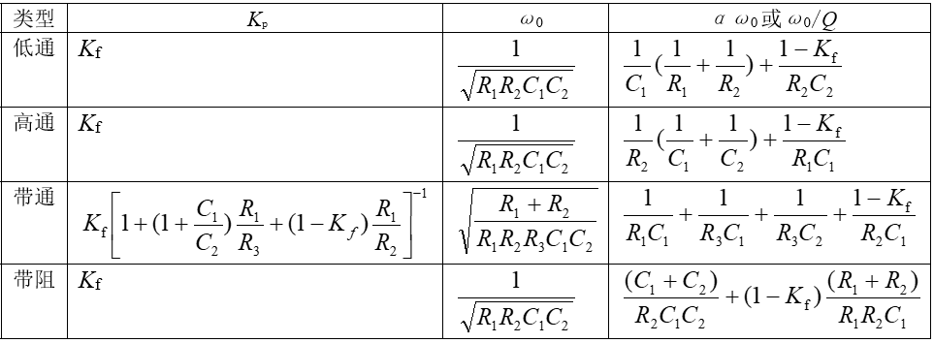
1、压控电压源型滤波电路

Slide 57
1、压控电压源型滤波电路
压控电压源电路构成的二阶滤波器α或Q表达式中都包含Kf项，说明增益过大很容易导致自激振荡，这是因为电路中存在正反馈。除此之外，这种电路灵敏度也比较高，不适宜作高性能滤波电路。其优点是电路简单，并且对放大器理想程度要求也比较低，成本低，经济性好。

Slide 58
2、无限增益多路反馈型滤波电路
由一个理论上具有无限增益的运算放大器与多路反馈网络构成的滤波电路。
不存在正反馈，因而总是稳定的。其不足之处在于这种电路对运算放大器理想程度要求比较高，调整也不方便。
运放为反相输入，是电路有倒相作用。
可构成低通、高通或带通，不能构成带阻滤波电路
Y₃
Y₄
∞
Y₁
-
Y₂
+
u_{i}(t)
Y₅
+
N
u_{o}(t)
R

Slide 59
2、无限增益多路反馈型滤波电路
无限增益多路反馈型低通滤波电路
R₃
C₂
∞
R₁
-
R₂
+
u_{i}(t)
C₁
+
N
u_{o}(t)
R

Slide 60
2、无限增益多路反馈型滤波电路
无限增益多路反馈型高通滤波电路
C₃
R₂
∞
C₁
-
C₂
+
R₁
+
N
u_{o}(t)
R

Slide 61
2、无限增益多路反馈型滤波电路
无限增益多路反馈型带通滤波电路
C₂
R₃
∞
-
R₁
C₁
+
u_{i}(t)
R₂
+
N
u_{o}(t)
R

Slide 62
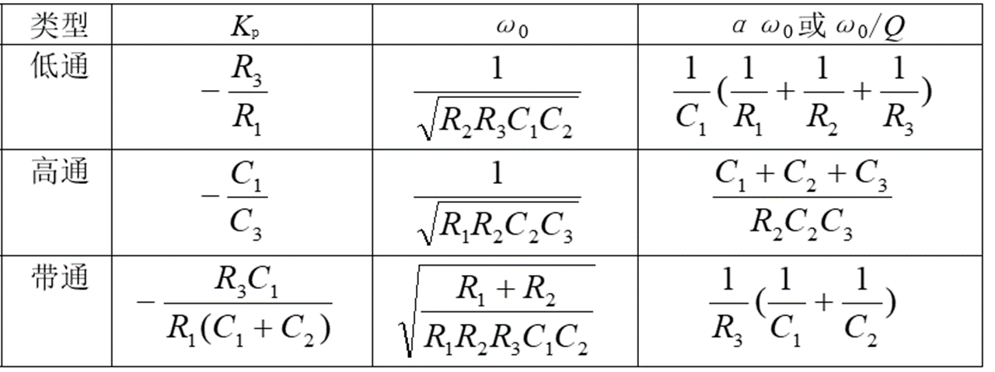
2、无限增益多路反馈型滤波电路

Slide 63
2、无限增益多路反馈型滤波电路
无限增益多路反馈型滤波电路不存在正反馈，因而总是稳定的。各项特性指标对RC参数灵敏度都不会超过±1。从经济性方面考虑，这种电路成本也比较低。其不足之处在于调整不太方便，因为电路调整一般是通过改变电阻实现的。改变一个电阻值，很可能会改变两个甚至三个特性指标。与压控电压源型电路相比，这种电路对运算放大器理想程度要求也比较高。

Slide 64
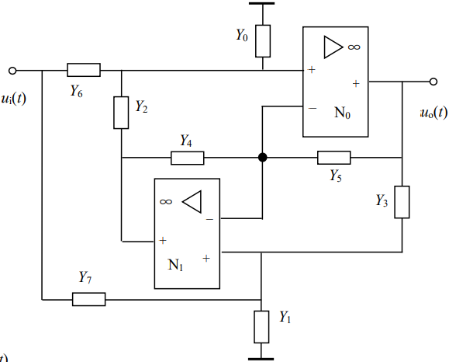
5.2.3两个运放构成的二阶RC有源滤波电路
两个运放构成的广义阻抗变换滤波电路
选用适当RC元件，可构成低通、高通、带通与带阻四种二阶滤波电路，稍加修改也可以实现全通移相器功能

Slide 65
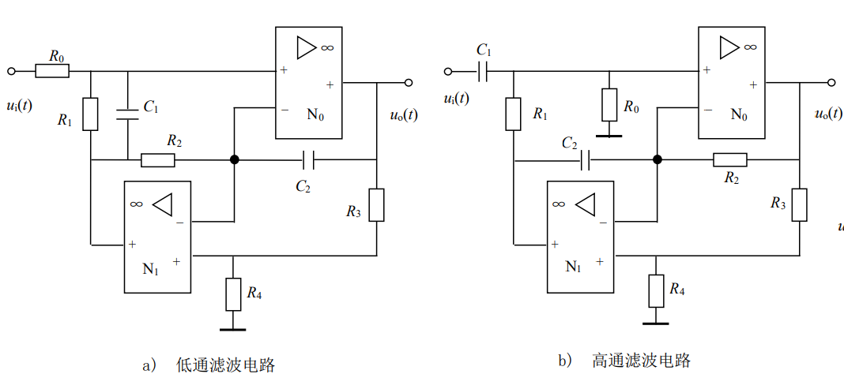
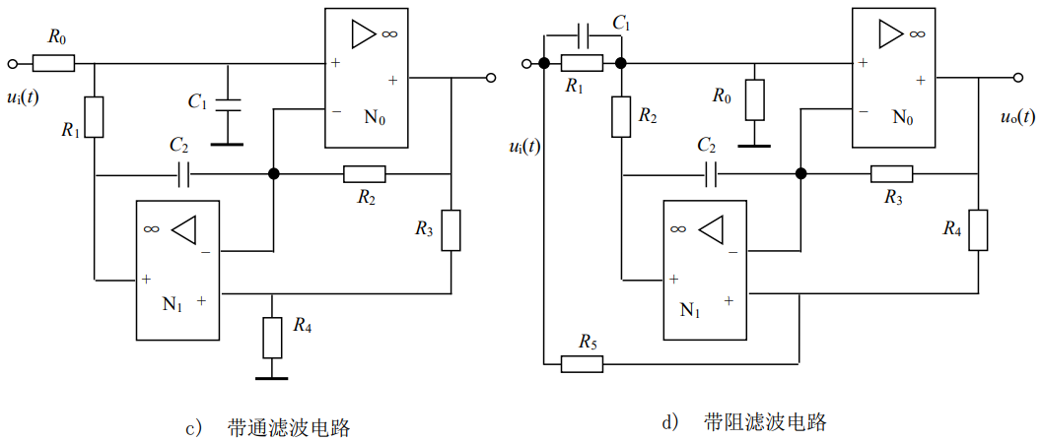

Slide 66
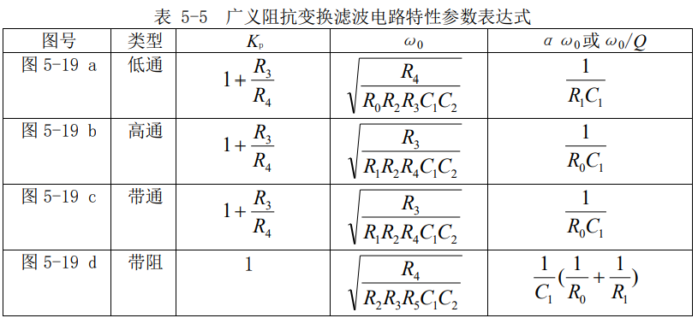
广义阻抗变换滤波电路

Slide 67
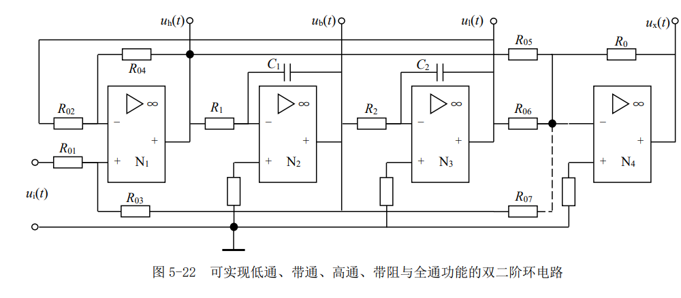
5.2.4双二阶环电路
利用加法器与积分器直接构成任意的滤波电路

Slide 68
5.3 有源滤波器设计
5.3.1传递函数的确定
5.3.2电路结构选择
5.3.3有源器件的选择
5.3.4无源元件参数计算

Slide 69
5.3 有源滤波器设计
滤波器应满足的条件
通带频率特性平坦而误差小
过渡带衰减频率的截止特性陡峭而衰减量大
信号波形失真小

Slide 70
5.3 有源滤波器设计
设计滤波器之前，先要确定滤波器的如下性能
滤波器类型
低通、高通、带通、带阻
逼近函数：巴特沃斯、切比雪夫、贝赛尔逼近
滤波器的特征频率、通带增益和阻带衰减
滤波器阶数
滤波器的其他要求：
通带纹波、线性相频特性

Slide 71
5.3 有源滤波器设计
有源滤波器的设计主要包括以下四个过程：
确定传递函数
选择电路结构
选择有源器件
计算无源元件参数

Slide 72
5.3.1传递函数的确定
确定电路传递函数主要有两个方面：电路阶数和逼近方法。
首先按照应用特点，选择一种逼近方法。
在一般测试系统中，巴特沃思逼近与切比雪夫逼近的应用比贝塞尔更逼近理想的特性。只有个别对相位失真非常敏感的电路才会采用贝塞尔逼近。当阶为n时，切比雪夫逼近过渡带最为陡峭，阻带衰耗比巴特沃斯逼近高大约6(n-1) dB，但相位失真更严重，对元件准确度要求也更高。巴特沃思逼近：通带最为平坦，频率选择特性不好；

Slide 73
5.3.1传递函数的确定
电路阶数
一般可根据经验确定，或根据实践（实验）后确定。对通带增益与阻带衰耗有一定要求时，应按照给定的通带截止频率ω_{p}，阻带截止频率ω_{r}，通带增益变化量ΔK_{p}来确定电路阶数。
低通：巴特沃思、切比雪夫逼近
高通：巴特沃思、切比雪夫逼近

Slide 74
5.3.1传递函数的确定
在确定电路阶数后，可根据下列两式之一确定滤波器的传递函数。
n巴特沃斯低通滤波器
n阶切比雪夫低通滤波器的传递函数

Slide 75
5.3.2电路结构选择
压控电压源型滤波电路
使用元件数目较少，对于有源器件特性理想程度要求较低，结构简单，调整方便，性能比较优良，应用十分普遍。但压控电压源电路利用正反馈补偿RC网络总能量损耗，反馈量过强将降低电路稳定性，因为在这类电路中，Q值表达式均包含1-K_{f}项，表明K_{f}过大，可能会使Q值趋向无穷大或变负，导致电路的自激振荡。此外这种电路灵敏度较高，且均与Q值成正比，如果电路Q值较高，外条件变化将会使电路性能发生较大变化。特别是电路在临界稳定条件下工作时，很容易导致自激振荡。这种电路结构不适宜实现高性能滤波电路。

Slide 76
5.3.2电路结构选择
无限增益反馈型滤波电路
与压控电压源滤波电路使用元件数目相近，由于没有正反馈，故稳定性高，其不足之处是对有源器件特性要求较高，而且调整不如压控电压源滤波电路方便。对于低通与高通滤波电路，二者灵敏度相近，但对于带通滤波电路，其Q值相对R，C变化的灵敏度小于1，因而可实现更高的Q值。但考虑到实际运放开环增益并非无限大，特别是当信号频率较高时，受单位增益带宽的限制，其开环增益会明显降低。因此这种滤波电路也不允许Q值过高，一般不应超过10。

Slide 77
5.3.3有源器件选择
实际设计时应考虑以下两个方面：
器件特性不够理想，如单位增益带宽太窄，开环增益过低或不稳定，这些将会改变其传递函数性质，一般情况下会限制有用信号频率上限。对于高通与带通滤波电路，各种低频的误差，如输入失调电压或电流都可以被忽略不计，但是必须十分重视有源器件的频率特性。
有源器件不可避免会引入噪声，降低信噪比，从而限制有用信号幅值下限。对于需要保留低频信号的低通与带阻滤波电路，首先要考虑各种失调导致的噪声；其次也要根据具体情况顾及有源器件的频率特性。

Slide 78
5.3.4无源器件参数计算
当所选有源器件特性足够理想时，滤波电路特性主要由R、C元件值决定。
由于电容的系列值较少，即商品电容器的容量值的数量较少，可选择范围受到限制，因而设计滤波器时尽可能先选定电容值。选定电容时，可在给定的fc下，参考下选择
表4-5 二阶有源滤波器设计电容选择用表
f_{c} / Hz | <100 | 100~1000 | 1k ~10k | 10k ~100k | >100k
C₁/μF | 10~0.1 | 0.1~0.01 | 0.01~0.001 | （1000~100）×10⁻⁶ | （100~10）×10⁻⁶

Slide 79
5.3.4无源器件参数计算
电容C
0.01μF以上容量的电容器的体积和价格与容量成正比，而且0.1μF～几μF的电容不易购买，一般几μF以上的电容器均为电解电容，漏电大、容值误差大，尽量不要选用。
选用小于100pF的电容时要考虑到电路的分布电容影响较大，设计时要避免选用小于100pF的电容，或在电路工艺上要考虑分布电容的影响。
电阻R
器阻值的范围为1Ω～10MΩ，体积与价格均与阻值无关。但电阻的阻值不宜过小或过大：过小则增加运放或前级电路的负载，严重时电路不能工作。

Slide 80
5.3.4无源器件参数计算
根据给定的f_{c}选择C_{1，}查表4-5
根据C₁的实际值，计算电阻换标系数K;
f_{c}=650Hz
选择C₁=0.01uF
表4-5 二阶有源滤波器设计电容选择用表
f_{c} / Hz | <100 | 100~1000 | 1k ~10k | 10k ~100k | >100k
C₁/μF | 10~0.1 | 0.1~0.01 | 0.01~0.001 | （1000~100）×10⁻⁶ | （100~10）×10⁻⁶
K=100/(f_{c}C₁)=15.38

Slide 81
5.3.4无源器件参数计算
由表4-6确定C₂及归一化电阻值r_{i}，
表4-6 二阶无限增益多路反馈巴特沃斯低通滤波器设计用表
K_{p} | 1 | 2 | 6 | 10
r₁/ kΩ | 3.111 | 2.565 | 1.697 | 1.625
r₂/ kΩ | 4.072 | 3.292 | 4.977 | 4.723
r₃/ kΩ | 3.111 | 5.130 | 10.180 | 16.252
C₂/ C₁ | 0.2 | 0.15 | 0.05 | 0.033
r₁=1.565kΩ， r₂=3.292kΩ， r₃=5.130kΩ，C₂/C₁=0.15

Slide 82
5.3.4无源器件参数计算
将归一化电阻值乘以换标系数K，算出 R_{i}=Kr_{i}
查表选取标称值
核验
R₁=39.46kΩ， R₂=50.65kΩ， R₃=78.92kΩ，C₂=1500pF
R₁=39 kΩ，R₂=51 kΩ，R₃=82 kΩ， C₁=0.01μF，C₂=1500pF
K_{p}=-2.1，f_{c}=635Hz、α=1.439（二阶巴特沃斯值为1.414）
f_{c}和α的误差均在1%-2%之间

Slide 83
5.4数字滤波电路
5.4.1有限冲激响应滤波器
5.4.2无限冲激响应滤波器

Slide 84
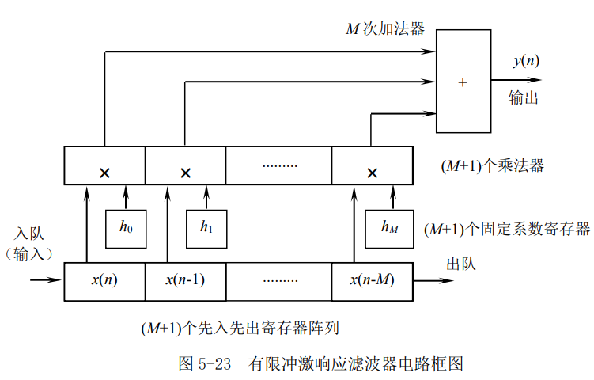
5.4.1有限冲激响应滤波器
有限冲激响应滤波器可以用如下常系数差分方程描述

Slide 85
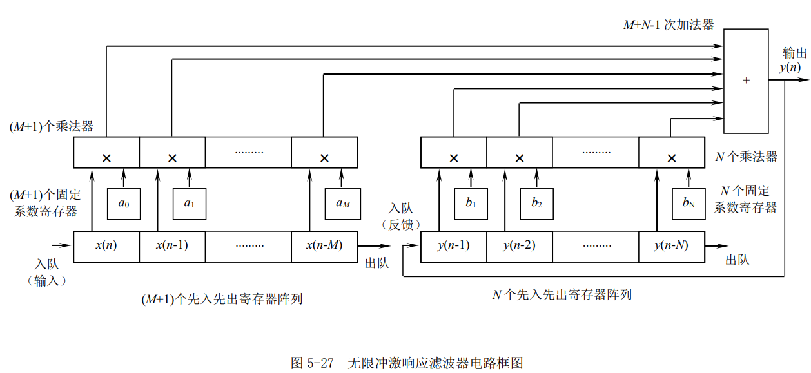
5.4.2无限冲激响应滤波器
无限冲激响应滤波器可以用如下常系数差分方程描述

Slide 86
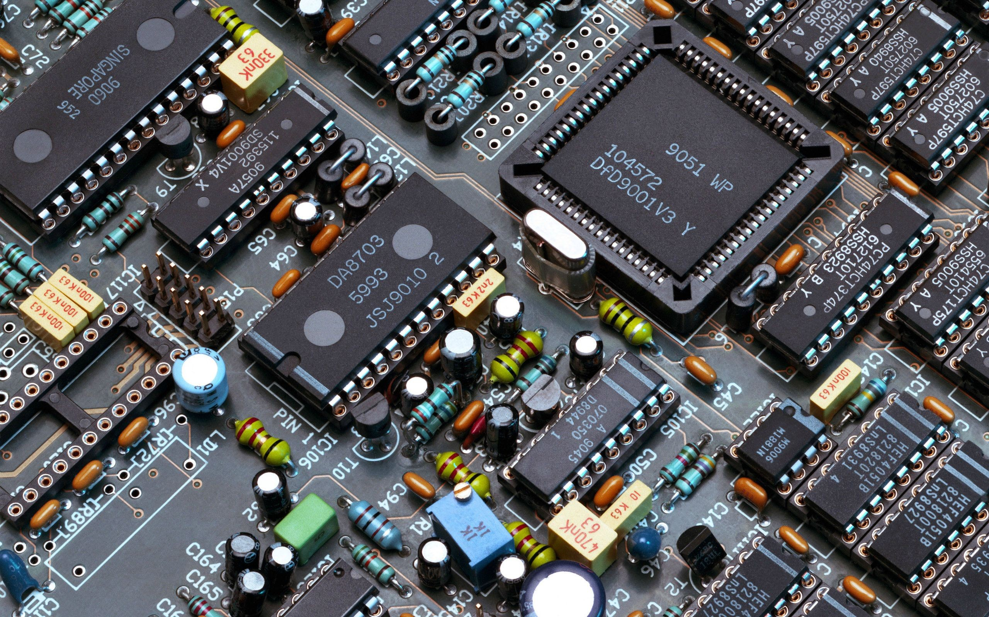
本章结束
* 感谢聆听*
《测控电路》教材编写组

